Slide 1
Gestión de inventarios Multiproducto (conceptual)
Clase 25
Investigación Operativa UTN FRBA 2021
Curso: I4051(Palazzo)
Docente: Rodrigo Maranzana

Slide 2
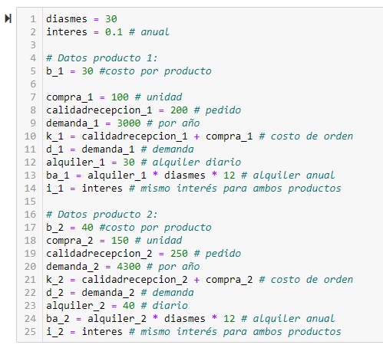
Enunciado y datos
Se desea conocer la cantidad óptima de pedido y el costo total esperado en la gestión de inventario de dos productos. Se supone que sus cantidades son independientes y no existen restricciones adicionales.

Slide 3
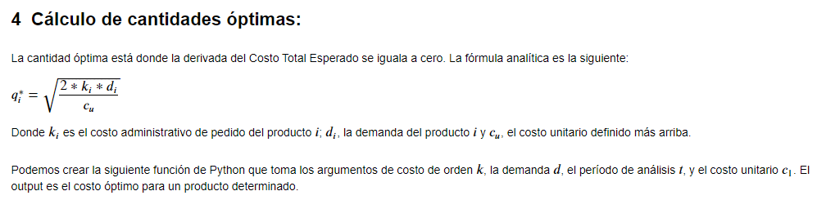
Cantidad óptima de cada producto
Producto 1 | Producto 2
12.91 | 15.45

Slide 4
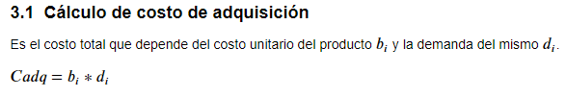
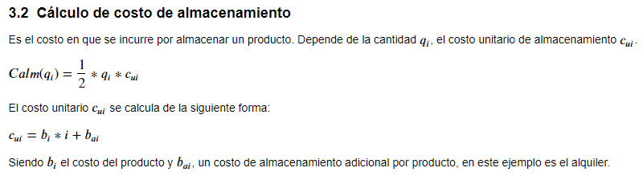
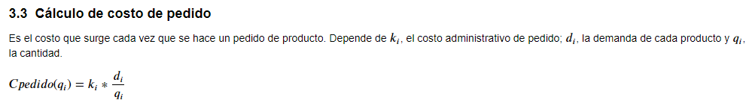
Componentes del costo total esperado de cada producto
Producto 1 | Producto 2
90.000 | 172.000
Producto 1 | Producto 2
69.724 | 111.299
Producto 1 | Producto 2
69.724 | 111.299

Slide 5
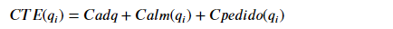
Costo total esperado
Costo total esperado de cada producto:
Producto 1 | Producto 2
229.447 | 394.598
Costo total esperado de ambos productos (suma de ambos):
624.045

Slide 6
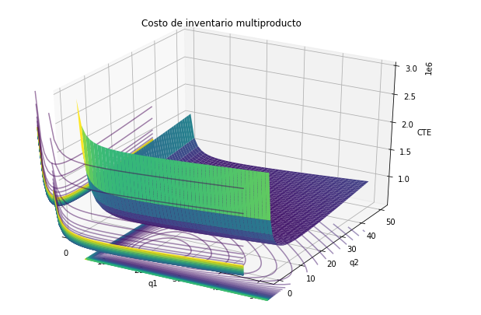
Visualización de Superficie de CTE

Slide 7
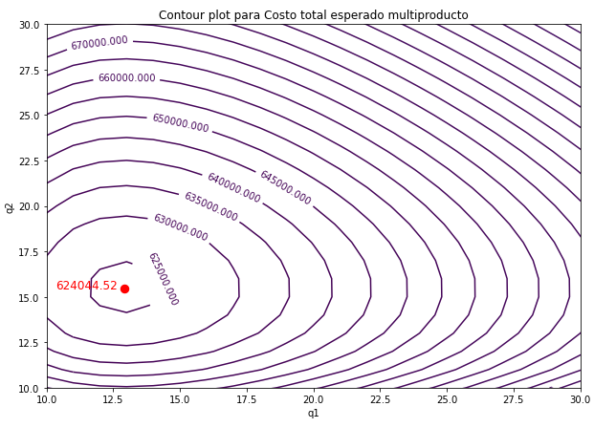
Visualización de Curvas de nivel de CTE
15,45
12,91

